Slide 1

Мультимедийная галерея с защитой авторских прав
Веб-приложение для профессиональных фотографов с системой управления контентом и защитой интеллектуальной собственности

Slide 2

ОБЗОР ПРОЕКТА
Цели и назначение системы
Разработанное веб-приложение представляет собой современную платформу для организации и демонстрации фотографических работ. Система построена как Single Page Application (SPA) без использования react-router, обеспечивая мгновенную навигацию между разделами.
Ключевая цель: Создание профессиональной платформы для систематизации фотоконтента в альбомы с надёжной защитой авторских прав и детальной аналитикой взаимодействия пользователей.

Slide 3





ФУНКЦИОНАЛЬНЫЕ ВОЗМОЖНОСТИ
Возможности для разных типов пользователей
Неавторизованные пользователи
Фотограф
Просмотр публичных фотографий
Загрузка новых работ
Фильтрация по альбомам
Создание и управление альбомами
Поиск по названию и тегам
Добавление водяных знаков
Просмотр тематических коллекций
Просмотр детальной статистики
Администратор
Полный контроль над галереей
CRUD операции с контентом
Управление лицензиями
Настройка прав доступа

Slide 4
ТЕХНОЛОГИИ
Технологический стек проекта
Frontend-фреймворк
Инструменты сборки
Backend и данные
React 19.2.0 — современная библиотека для построения интерактивных пользовательских интерфейсов
Vite (rolldown-vite 7.3.0) — быстрый современный бандлер с мгновенной горячей перезагрузкой
Firebase 12.7.0 — облачная платформа для хранения данных в реальном времени
MobX 6.15.0 — реактивная библиотека управления состоянием приложения
TypeScript 5.9.3 — строгая типизация для повышения надёжности и поддерживаемости кода
SCSS/SASS 1.97.1 — мощный препроцессор для создания модульных стилей

Slide 5
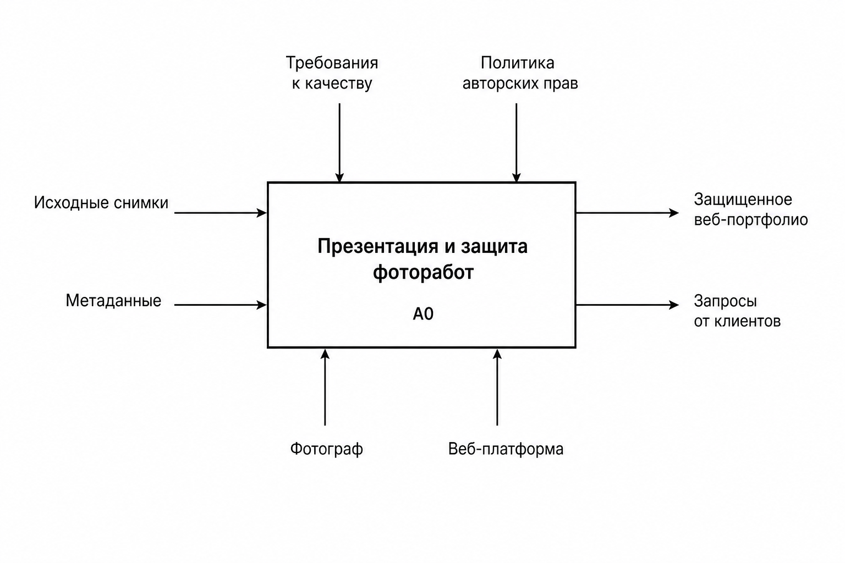
Контекстная диаграмма
Диаграмма IDEF0 показывает основной процесс: «Презентация и защита фоторабот». Входами процесса являются исходные снимки и метаданные, выходами — защищенное веб-портфолио и запросы от клиентов. Управлением служат требования к качеству и политика авторских прав. Механизмами являются фотограф и веб-платформа.

Slide 6
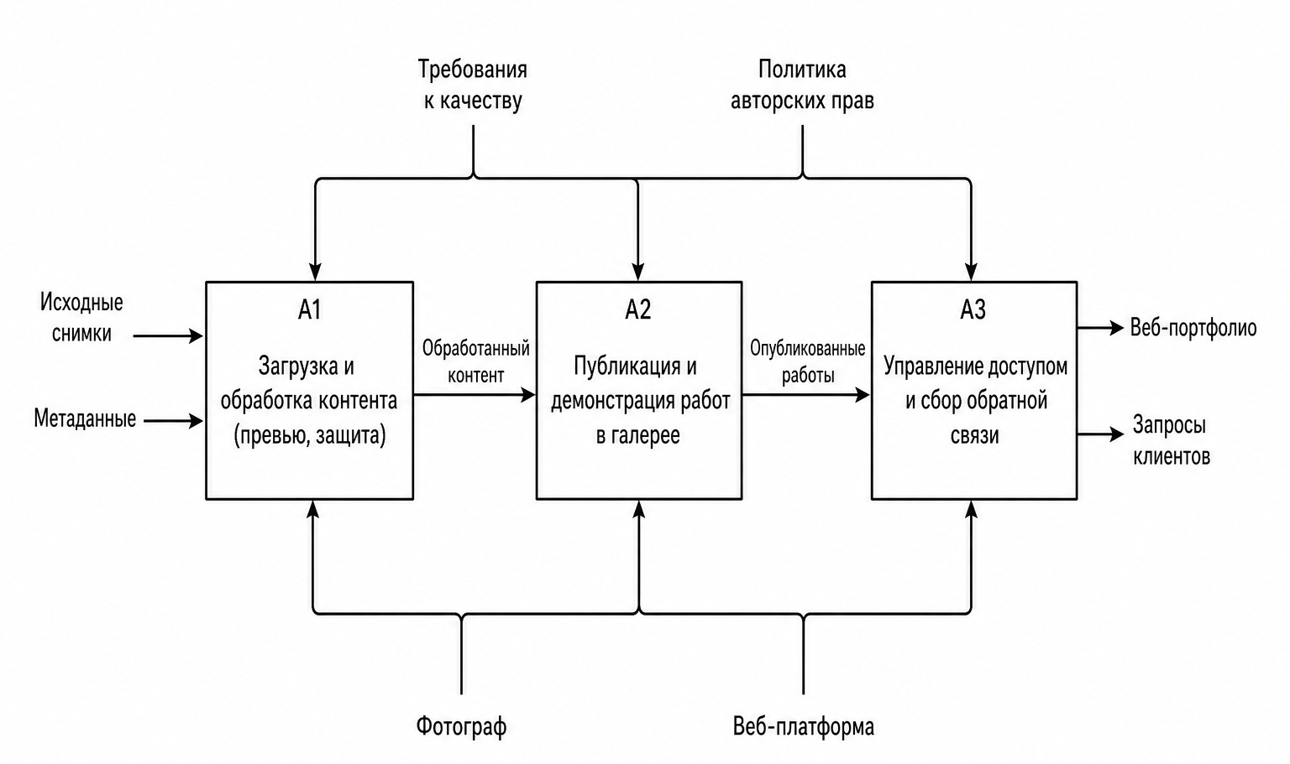
Диаграмма декомпозиции
Анализ потоков данных (DFD) выявил критическую потребность в разделении хранилища оригинальных изображений высокого разрешения и публичных, защищенных водяными знаками копий. В текущей модели фотограф вынужден выполнять эти операции вручную, что создает «узкие горлышки» при подготовке больших серий снимков. Выявленные проблемы: высокая трудоемкость ручного наложения водяных знаков; риск потери качества изображений на публичных фотохостингах.

Slide 7
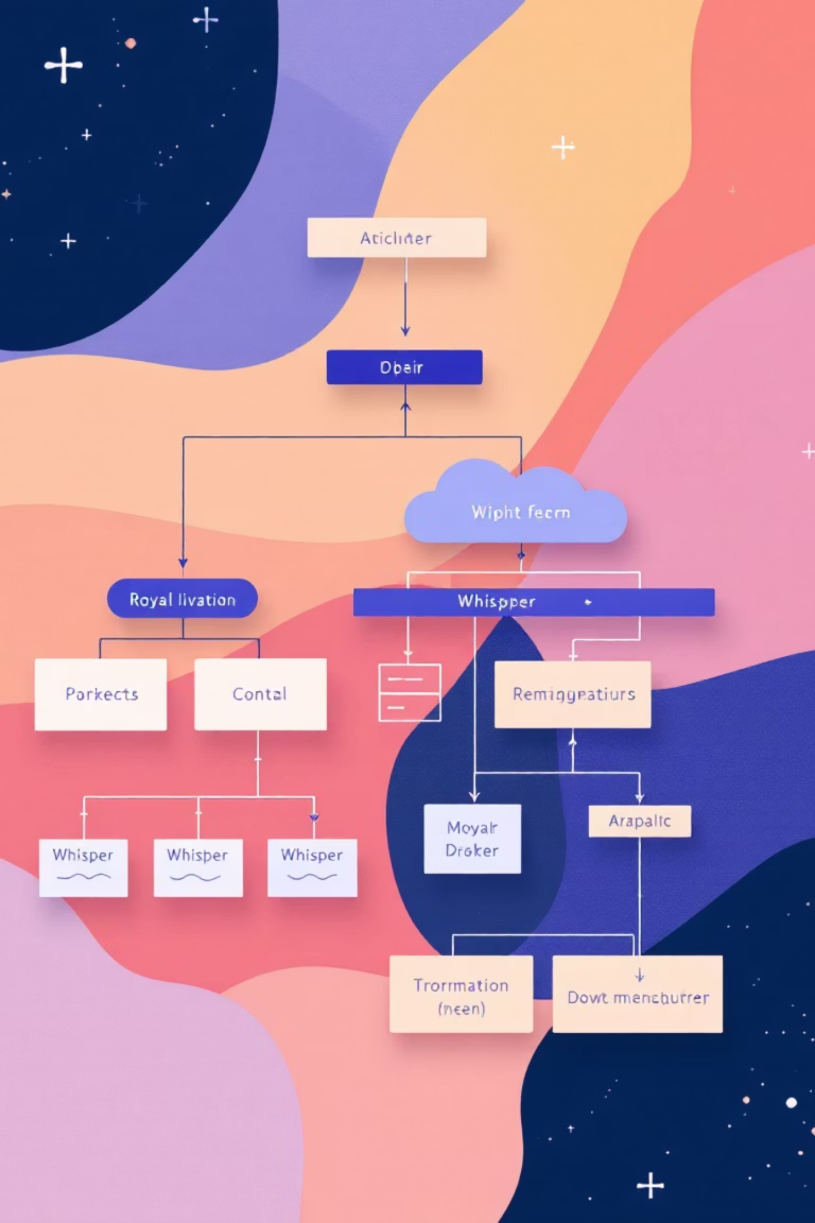




Архитектура приложения
Компоненты (components/)
Переиспользуемые UI-элементы: базовые компоненты (Button, Input, Modal, Table), компоненты макета (Header, Sidebar), специализированные модули (LoginModal, ConfirmModal)
Страницы (pages/)
Основные разделы приложения: HomePage, GalleryPage, AlbumsPage, CollectionsPage, AdminPage с собственной логикой и представлением
Хранилища (store/)
MobX stores для управления состоянием: AuthStore, DataStore, NavigationStore, UIStore обеспечивают централизованное управление данными
Типы и утилиты
TypeScript интерфейсы (types/), вспомогательные функции (utils/), конфигурация Firebase и кастомные React-хуки для переиспользования логики

Slide 8
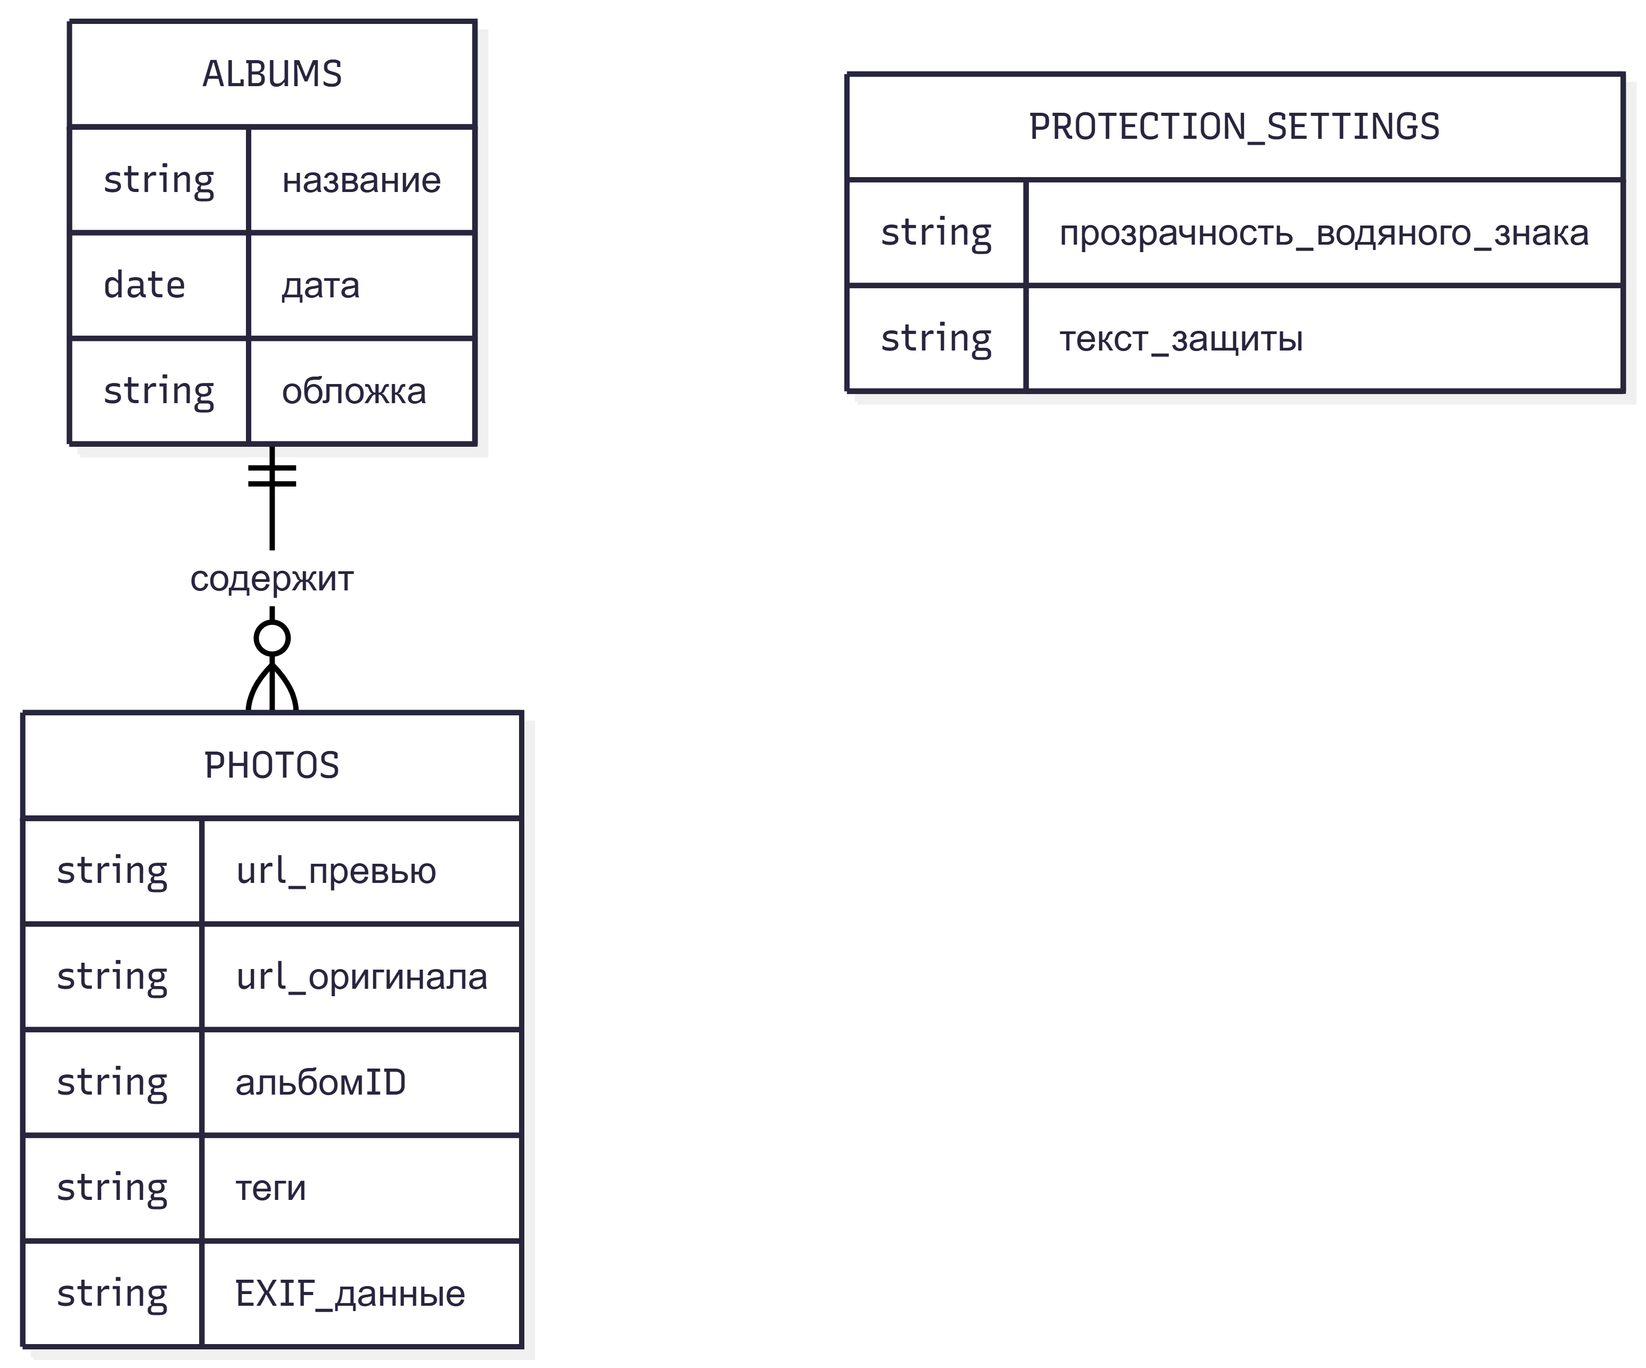
Проектирование БД: Схема данных
БД включает сущности albums, photos и protectionSettings. Связи реализованы через идентификаторы UUID. NoSQL структура в Firebase позволяет гибко расширять поля без миграций.

Slide 9

СИСТЕМА БЕЗОПАСНОСТИ
Роли и права доступа
Viewer (Наблюдатель)
Роль по умолчанию. Просмотр публичных фотографий и альбомов без возможности скачивания. Доступ к общедоступному контенту.
Photographer (Фотограф)
Требует авторизации. Загрузка и управление фотографиями, скачивание без водяных знаков, создание альбомов.
Admin (Администратор)
Полные права. CRUD операции над всеми данными, доступ к панели администрирования, управление лицензиями и правами.

Slide 10
КЛЮЧЕВЫЕ ОСОБЕННОСТИ
Преимущества и инновации системы
Защита авторских прав
Быстрая навигация
Автоматическое добавление водяных знаков, управление лицензиями и отслеживание использования контента для надёжной защиты интеллектуальной собственности.
SPA архитектура без перезагрузки страниц обеспечивает мгновенные переходы между разделами и плавный пользовательский опыт.
Детальная аналитика
Адаптивный дизайн
Отслеживание просмотров, скачиваний и взаимодействий пользователей с контентом для принятия обоснованных решений.
Элегантная тёмно-светлая тема с responsive layout обеспечивает комфортную работу на любых устройствах и экранах.

Slide 11

Технические требования и запуск
Системные требования
Node.js версии 18 или выше
npm для управления пакетами
Команды запуска
npm install
npm run dev

Slide 12


Результаты и перспективы развития
Достигнутые результаты
Практическая ценность
Создана полнофункциональная платформа для профессиональных фотографов с современным технологическим стеком, надёжной системой защиты прав и интуитивным интерфейсом управления контентом.
Система решает реальные задачи фотографов: организацию портфолио, защиту авторских прав, отслеживание популярности работ и эффективное взаимодействие с аудиторией.
Направления развития
Планируется добавление системы комментариев, интеграции с социальными сетями, расширенной аналитики, монетизации контента и AI-инструментов для автоматической обработки фотографий.
Спасибо за внимание! Проект демонстрирует современные подходы к разработке веб-приложений с акцентом на безопасность, производительность и пользовательский опыт.

